Slide 1


洛阳孟津岑氏夫人墓彩绘乐舞俑

Slide 2
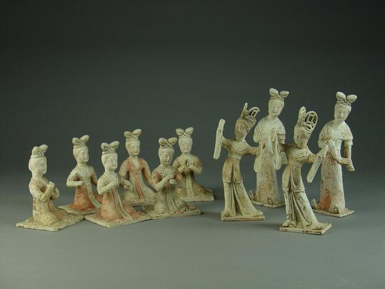
舞俑在着装和发式上均有所不同，这也可以看出唐朝时期文化开放包容的姿态，人们当时的审美也趋于多元化。
舞伎
乐伎
唐代的陶舞俑整体给人的感觉华贵高雅，动态异常生动，陶俑在细节上看起来更为丰富，特别是在雕塑的线条处理上。

Slide 3
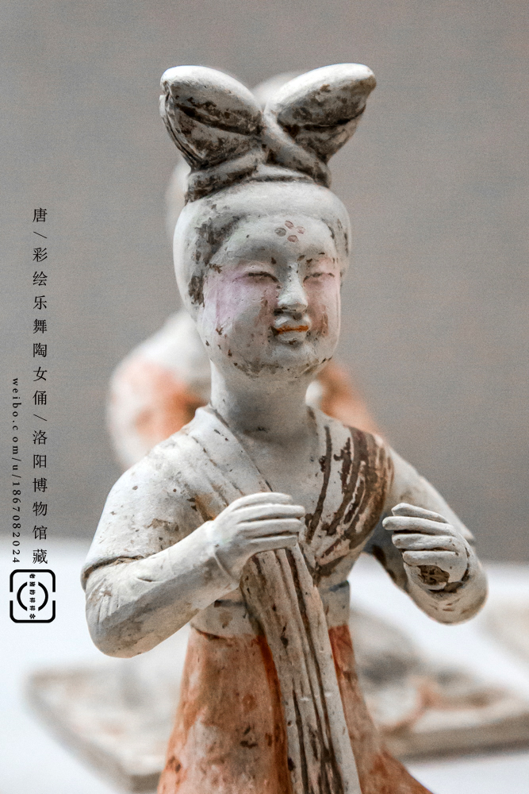
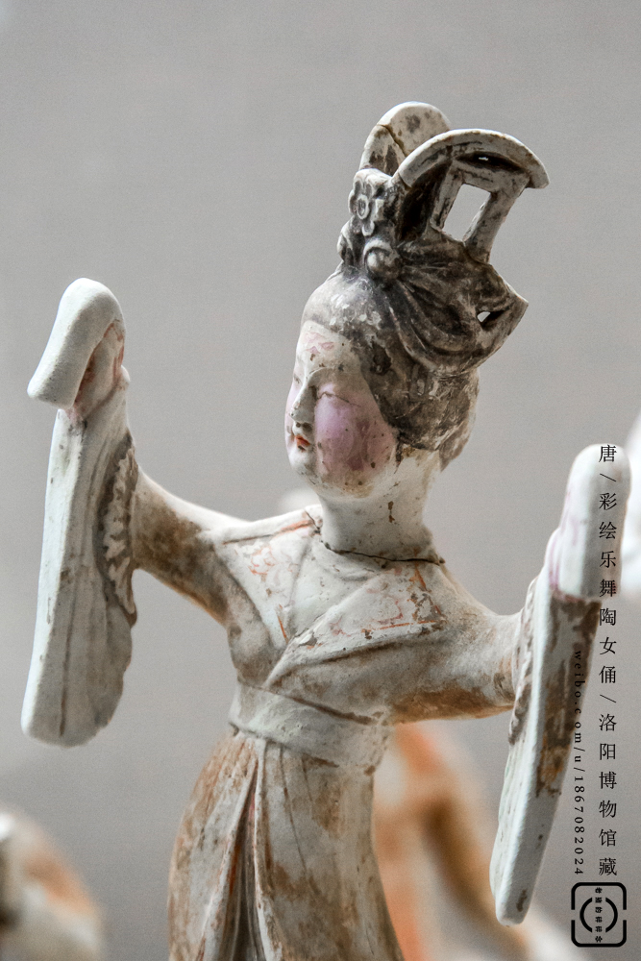
乐伎，如手持乐器，跪姿演奏
舞伎，宽袖中有水袖，体态婀娜轻盈
在曲线的运用方面，特别是在袖口的曲线塑造上以及裙摆的曲线塑造上，看起来更为流畅。
彩绘女舞俑整体动态曲线呈现的较为灵动，特别是在手部与腿部，其动态也更为多变。
整体的动态幅度更大，在上肢的动作塑造方面十分精准且优雅。

Slide 4
头面部特征
警（惊）鹄髻
花钿
通过人物造型的塑造，可以推断出汉代匠人对汉代陶舞俑的女性舞者的人物塑造及审美倾向于内敛沉稳，温婉优雅，在对人物的审美特征方面趋于统一。
桃花妆
酒晕妆
双刀半翻髻*

